Slide 1
Ενόργανη Ανάλυση I
Αέρια Χρωματογραφία
Κοντογιάννης Χρίστος, Καθηγητής
Τμήμα Φαρμακευτικής

Slide 2
Άδειες Χρήσης
Το παρόν εκπαιδευτικό υλικό υπόκειται σε άδειες χρήσης Creative Commons.
Για εκπαιδευτικό υλικό, όπως εικόνες, που υπόκειται σε άλλου τύπου άδειας χρήσης, η άδεια χρήσης αναφέρεται ρητώς.
Αναφορά-Μη-Εμπορική Χρήση-Παρόμοια Διανομή

Slide 3
Χρηματοδότηση
Το παρόν εκπαιδευτικό υλικό έχει αναπτυχθεί στα πλαίσια του εκπαιδευτικού έργου του διδάσκοντα.
Το έργο «Ανοικτά Ακαδημαϊκά Μαθήματα στο Πανεπιστήμιο Πατρών» έχει χρηματοδοτήσει μόνο τη αναδιαμόρφωση του εκπαιδευτικού υλικού.
Το έργο υλοποιείται στο πλαίσιο του Επιχειρησιακού Προγράμματος «Εκπαίδευση και Δια Βίου Μάθηση» και συγχρηματοδοτείται από την Ευρωπαϊκή Ένωση (Ευρωπαϊκό Κοινωνικό Ταμείο) και από εθνικούς πόρους.

Slide 4
Σκοπός ενότητας
Εισαγωγή στην αέρια χρωματογραφία-Γενικές αρχές και εφαρμογές.

Slide 5
Περιεχόμενα ενότητας
Τι είναι η αέρια χρωματογραφία;
Αρχή λειτουργίας
Τύποι αεριοχρωματογραφίας
Αρχές της χρωματογραφίας αερίου-υγρού
Αρχές της χρωματογραφίας αερίου-υγρού
Όγκοι κατακράτησης
Χρωματογραφία αερίου – στερεού
Οργανολογία
Παράμετροι που επηρεάζουν το διαχωρισμό
Στήλες GC
Συστήματα ανίχνευσης
Εφαρμογές χρωματογραφίας αερίου – υγρού
Τεχνική GC/MS

Slide 6
Τι είναι η αέρια χρωματογραφία;
Αποτελεί μέθοδο διαχωρισμού
Oι ενώσεις πρέπει να είναι ή να καθίστανται πτητικές χωρίς να διασπώνται
Χρησιμοποιείται για τον προσδιορισμό της ταυτότητας (ποιοτική ανάλυση) και της ποσότητας (ποσοτική ανάλυση) των ενώσεων
Mη καταστρεπτική, κάνοντας δυνατή την on-line σύζευξη, π.χ.: με το φασματόμετρο μάζας

Slide 7
Τι είναι η αέρια χρωματογραφία;
το δείγµα ενίεται στον εισαγωγέα, όπου εξατµίζεται ταχύτατα και εγχέεται στην κεφαλή µιας χρωµατογραφικής στήλης, στατική φάση (πολυδιµεθυλοσιλοξάνιο ή πολυαιθυλενογλυκόλη), καθώς παρασύρεται από κινούµενο αδρανές αέριο
η έκλουση των ουσιών του δείγματος πραγματοποιείται µε τη ροή αυτού του αδρανούς αερίου, το οποίο ονοµάζεται φέρον αέριο και αποτελεί την κινητή φάση
φέρον αέριο: συνήθως ήλιο, άζωτο, αργό, υδρογόνο
σε αντίθεση µε την υγρή χρωματογραφία, η κινητή φάση δεν αλληλεπιδρά µε τα µόρια του αναλύτη
Ο µόνος ρόλος της κινητής φάσης είναι η διακίνηση του αναλύτη κατά µήκος της στήλης

Slide 8
Αρχή λειτουργίας
Το δείγμα εισάγεται στη συσκευή και αμέσως εξαερώνεται .
Το φέρον αέριο οδηγεί το δείγμα στη στήλη και με σωστά σχεδιασμένες συνθήκες πίεσης, παροχής του φέροντος αερίου και θερμοκρασίας, το δείγμα εξατμίζεται, εξαερώνεται και διαχωρίζεται μέσα στη στήλη.
Στη συνέχεια, εισέρχεται στη στήλη (εντός φούρνου ώστε να ελέγχεται η θερμοκρασία).
Το ‘’φέρον αέριο’’ μεταφέρει το δείγμα μέσα στη στήλη.
Τα συστατικά του δείγματος διαχωρίζονται εντός της στήλης.
Έκλουση του συστατικού που μελετάται και ανίχνευση μέσω της παραγωγής σήματος.

Slide 9
Τύποι αεριοχρωματογραφίας
Η χρωματογραφία αερίου-στερεού βασίζεται στη χρήση στερεάς στατικής φάσης, όπου η κατακράτηση των αναλυτών είναι αποτέλεσμα φυσικής προσρόφησης.
Η χρωματογραφία αερίου-υγρού βασίζεται στην κατανομή του αναλύτη μεταξύ της αέριας κινητής και υγρής φάσης, η οποία είναι ακινητοποιημένη στην επιφάνεια ενός αδρανούς στερεού.

Slide 10
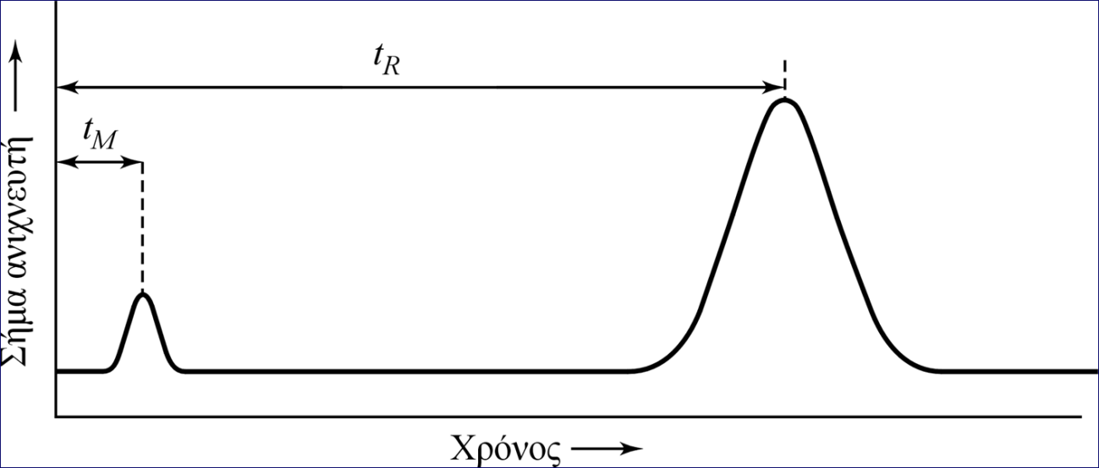
Αρχές της χρωματογραφίας αερίου-υγρού
Η ταυτοποίηση ενός συστατικού που εκλούεται από τη στήλη ενός αεριοχρωματογράφου μπορεί να γίνει με σύγκριση διαφόρων παραμέτρων, όπως:
ο χρόνος κατακράτησης (tR)
ο συντελεστής κατανομής (K), και
ο όγκος κατακράτησης (VR).
V_{R} = t_{R} F
V_{M} = t_{M} F
F: Μέση ταχύτητα
ογκομετρικής ροής

Slide 11
Όγκοι κατακράτησης
Για να ληφθεί υπόψη η επίδραση της πίεσης και της θερμοκρασίας στην αεριοχρωματογραφία, συχνά είναι προτιμότερη η χρήση των όγκων κατακράτησης και όχι των χρόνων κατακράτησης.
Όγκος συγκράτησης, VR, είναι ο όγκος της κινητής φάσης που απαιτείται για την πλήρη έκλουση των συστατικών του δείγματος.
Η μέση ταχύτητα ροής, F, δεν μπορεί να μετρηθεί άμεσα, ωστόσο η ταχύτητα ροής του αερίου κατά την έξοδό του από τη στήλη μετρείται εύκολα, συνήθως χρησιμοποιώντας ροόμετρο φυσαλίδος.

Slide 12
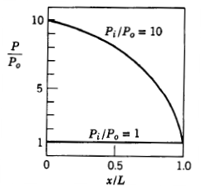
Όγκοι κατακράτησης
Αν F_{m} είναι η μετρούμενη ταχύτητα ροής, T_{C} η θερμοκρασία της στήλης, Τ η θερμοκρασία στο ροόμετρο και P η πίεση στην έξοδο της στήλης, ισχύει:
Καθώς το φέρον αέριο διέρχεται από τη στήλη, η πίεσή του ελαττώνεται συνεχώς (αλλά όχι γραμμικά) από την πίεση εισόδου, Pi, στην πίεση εξόδου, P₀.
Πίεση και διατομές
ταχύτητας αερίου
μέσα σε μια χρωμα-
τογραφική στήλη με
P_{i}/P₀= 1 και 10

Slide 13
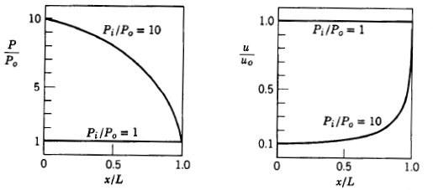
Όγκοι κατακράτησης
Καθώς το φέρον αέριο διέρχεται από τη στήλη, η πίεσή του ελαττώνεται
συνεχώς (αλλά όχι γραμμικά) από την πίεση εισόδου, P_{i} , στην πίεση εξόδου, P₀.
Ο όγκος του αερίου και η ταχύτητα ροής αυξάνονται κατά τρόπο
αντίστροφο προς την πίεση.
Για να προσδιορίσουμε τις πραγματικές τιμές των όγκων συγκράτησης,
πρέπει να προσδιορίσουμε την μέση πίεση στη στήλη.

Slide 14
Χρωματογραφία αερίου - στερεού
Ο διαχωρισμός με GSC είναι παρόμοιος με το διαχωρισμό με GLC, με τη διαφορά ότι η κατανομή μέσα στη στήλη προκαλείται από μια μερική και εκλεκτική προσρόφηση επάνω σε μια στερεή επιφάνεια, και όχι από τη διαλυτότητα σε μια υγρή φάση.
Οι συντελεστές κατανομής είναι γενικά πολύ μεγαλύτεροι από εκείνους της
χρωματογραφίας αερίου-υγρού. Συνεπώς, η μέθοδος είναι χρήσιμη δια τον
διαχωρισμό ουσιών, οι οποίες δεν κατακρατούνται σε στήλες αερίου-υγρού, όπως:
o Συστατικά του αέρα
o CO, CO2
o NOx
o H2S, CS2
o Ευγενή αέρια

Slide 15
Χρωματογραφία αερίου - στερεού
Ο διαχωρισμός πραγματοποιείται με πληρωμένες στήλες και με στήλες ανοιχτού σωλήνα. Στις στήλες ανοιχτού σωλήνα με πορώδη στιβάδα (PLOT) μια λεπτή στιβάδα προσροφητή προσφύεται στα εσωτερικά τοιχώματα του τριχοειδούς. Χρησιμοποιούνται δύο τύποι προσροφητών:
(i) τα μοριακά κόσκινα και (ii) τα πορώδη πολυμερή.

Slide 16
Οργανολογία
Χρησιμοποιείται για την ανάλυση πτητικών ουσιών σε τρόφιμα, φάρμακα, προϊόντα πετρελαίου, βιομηχανίες αρωματοποιίας κ.τ.λ.
Η στήλη, ή η πληρωμένη στήλη, περιέχει ένα επίστρωμα στατικής φάσης.
Ο διαχωρισμός των συστατικών καθορίζεται από τη κατανομή κάθε συστατικού μεταξύ του φέροντος αερίου (κινητή φάση) και της στατικής φάσης.
Ένα συστατικό που ξοδεύει λίγο χρόνο στη στατική φάση θα εκλουστεί γρήγορα. Μόνο εκείνα τα υλικά που μπορούν να ατμοποιηθούν χωρίς αποσύνθεση είναι κατάλληλα για την ανάλυση με αέρια χρωματογραφία.

Slide 17
Παράμετροι που επηρεάζουν το διαχωρισμό​
Η θερμοκρασία της στήλης
Ο ρυθμός ροής του φέροντος αερίου
Η φύση της στατικής φάσης
Με βάση τις τιµές των χρόνων ανάσχεσης των προτύπων ουσιών πετυχαίνουµε την ταυτοποίηση των ουσιών αυτών σε άγνωστα µίγµατα.
Επίσης, µελετάµε το διαχωρισµό και τη σειρά έκλουσής τους µε βάση το σηµείο ζέσεώς τους, το µοριακό τους βάρος και την πολικότητά τους.

Slide 18
Στήλες GC
Το κύριο μέρος του χρωματογράφου είναι η στήλη.
Οι στήλες που χρησιμοποιούνται είναι γυάλινες ή χαλύβδινες γεμισμένες με διάφορα υλικά ανάλογα με τα συστατικά που θέλουμε να διαχωρίσουμε.
Η θερμοκρασία του φούρνου, στον οποίο βρίσκεται η στήλη GC, αυξάνεται συνήθως με ρυθμό 4-20 ◦C/min, έτσι ώστε σε υψηλότερη θερμοκρασία και τα πιο δύσκολα συστατικά να απελευθερωθούν διαδοχικά.
Η αέρια χρωματογραφία περιορίζεται στις ενώσεις που είναι πτητικές ή μπορούν να γίνουν πτητικές και είναι αρκετά σταθερές για να διατρέξουν στη στήλη GC.

Slide 19
Τριχοειδείς στήλες
Διακρίνονται σε δύο βασικούς τύπους:
στήλες με επικάλυψη τοιχωμάτων (wall-coated tubular, WCOT)
στήλες με επικάλυψη υλικού στήριξης (support-coated, open tubular, SCOT)
Α. Στήλες με επικάλυψη τοιχωμάτων
τριχοειδείς με εσωτερικό τοίχωμα επικαλυμμένο με λεπτό στρώμα στατικής φάσης
Β. Στήλες με επικάλυψη υλικού στήριξης
το εσωτερικό τοίχωμα του τριχοειδούς καλύπτεται από ένα λεπτό υμένιο (=30 μm) υλικού στήριξης, όπως είναι η γη διατόμων, όπου εκεί τοποθετείται η στατική φάση
συγκρατεί πολλαπλάσια ποσότητα στατικής φάσης και γι ‘αυτό χαρακτηρίζεται από μεγαλύτερη χωρητικότητα δείγματος

Slide 20
Τριχοειδείς στήλες
Πλεονεκτήματα
Μεγάλος αριθμός θεωρητικών πλακών (μέχρι 500000 σε σχέση με τις στήλες πλήρωσης 20000)
2. Μικρότερη ποσότητα δείγματος (ng)
3. Μικρότερος χρόνος έκλουσης και ανάλυσης
4. Μικρότερες θερμοκρασίες διαχωρισμού (20 ◦C)
Η εξέλιξη της τεχνολογίας επιτρέπει διαχωρισμό ουσιών που δεν θα μπορούσαν
να διαχωριστούν

Slide 21
Τριχοειδείς στήλες
Πλεονεκτήματα
6. Με 3-4 στήλες μπορούν να διαχωριστούν οποιεσδήποτε ενώσεις
7. Μπορούν να χρησιμοποιηθούν για σύζευξη με ανιχνευτές
8. Μπορούν να χρησιμοποιηθούν στήλες μεγάλου μήκους για να επιτευχθεί μεγάλη διαχωριστική ικανότητα
9. Όρια ανίχνευσης περίπου ίδια, αλλά μικρότερη ποσότητα δείγματος

Slide 22
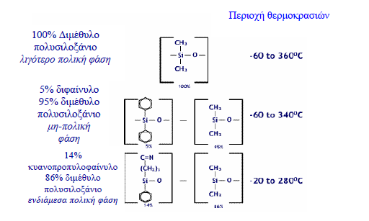
Υλικά που χρησιμοποιούνται ως στατικές φάσεις

Slide 23
Συστήματα ανίχνευσης
Ένα μεγάλο πλεονέκτημα της GC είναι η ποικιλία των ανιχνευτών που είναι διαθέσιμοι.
Ανιχνευτής ιοντισμού φλόγας (FID)
Ανιχνευτής θερμικής αγωγιμότητας (TCD)
Ανιχνευτής χημειοφωταύγειας θείου (SCD)
Ανιχνευτής σύλληψης ηλεκτρονίου (ECD)
Ανιχνευτής ατομικής εκπομπής (AED)
Θερμιοντικός ανιχνευτής (TID)
Φλογοφωτομετρικός ανιχνευτής (FPD)

Slide 24
Ο ιδανικός ανιχνευτής ενός αεριοχρωματογράφου πρέπει να διαθέτει:
1. Ικανοποιητική ευαισθησία: οι ευαισθησίες των σύγχρονων ανιχνευτών κυμαίνονται στην περιοχή των 10-8-10-15 g ουσίας/s.
2. Σταθερότητα και επαναληψιμότητα.
3. Γραμμική απόκριση.
4. Περιοχή θερμοκρασιών λειτουργίας από τη θερμοκρασία δωματίου μέχρι τουλάχιστον 400 ◦C.
5. Σύντομους χρόνους απόκρισης ανεξάρτητους από τη ταχύτητα ροής.
6. Εξαιρετική αξιοπιστία και ευκολία στη χρήση.
7. Παρόμοια απόκριση προς όλες τις διαχωριζόμενες ουσίες ή εκλεκτική απόκριση προς την προσδιοριζόμενη ουσία.
8. Να μην καταστρέφει το δείγμα.

Slide 25
Ανιχνευτής ιοντισμού φλόγας (FID)
Οι περισσότερες οργανικές ενώσεις όταν πυρολυθούν στη θερμοκρασία φλόγας υδρογόνου/αέρα, παράγουν ιόντα και ηλεκτρόνια, τα οποία άγουν τον ηλεκτρισμό μέσω της φλόγας.
Μεταξύ του ακροφύσιου του καυστήρα και ενός ηλεκτροδίου – συλλέκτη πάνω ακριβώς από τη φλόγα εφαρμόζεται διαφορά δυναμικού.
Ο ανιχνευτής δεν αποκρίνεται καθόλου σε μη καύσιμα αέρια, H₂O, CO₂, SO₂, NOX.
πολύ χρήσιμος γενικός ανιχνευτής για ανάλυση των περισσότερων οργανικών δειγμάτων, περιλαμβανόμενων και εκείνων που έχουν μολυνθεί με ύδωρ και με οξείδια του αζώτου και του θείου
μεγάλη ευαισθησία (10-13 g/s)
μεγάλη γραμμική περιοχή (107)
χαμηλό θόρυβο

Slide 26
Ανιχνευτής θερμικής αγωγιμότητας (TCD)
Βασίζεται στις μεταβολές που προκαλεί η παρουσία μορίων αναλυτή στη θερμική αγωγιμότητα ενός ρεύματος αερίου.
Το θερμαινόμενο στοιχείο είναι ένα λεπτό σύρμα λευκόχρυσου, χρυσού ή βολφραμίου ή ένα ημιαγώγιμο θερμίστορ.
Χρησιμοποιούνται δύο ζεύγη στοιχείων: Το ένα ζεύγος τοποθετείται στη ροή του εκλούσματος από τη στήλη και το άλλο στη ροή αερίου πριν από την εισροή του στο θάλαμο έγχυσης του δείγματος.
Τα στοιχεία αυτά αναφέρονται ως «δείγμα» και «αναφορά».

Slide 27
Ανιχνευτής θερμικής αγωγιμότητας (TCD)
Πλεονεκτήματα
απλότητα
μεγάλη δυναμική περιοχή (105)
γενική απόκρισή του σε οργανικές και ανόργανες ουσίες
μη καταστρεπτικός
Μειονέκτημα του καθαρομέτρου: περιορισμένη ευαισθησία (10-8 g ουσίας/mL φέροντος αερίου)
Η χαμηλή ευαισθησία συχνά καθιστά αδύνατη τη χρήση τους με τριχοειδής στήλες λόγω των πολύ μικρών δειγμάτων που πρέπει να εισάγονται στις στήλες αυτές.

Slide 28
Ανιχνευτής θερμικής αγωγιμότητας (TCD)
Βασίζεται στην αντίδραση μεταξύ ορισμένων ενώσεων του θείου με όζον
Η ένταση της παραγόμενης χημειοφωταύγειας είναι ανάλογη της συγκέντρωσης σε θείο
Το έκλουσμα αναμιγνύεται με υδρογόνο και αέρα και καίγεται
Τα παραγόμενα αέρια αναμιγνύονται με όζον και μετρείται η ένταση της εκπεμπόμενης ακτινοβολίας.
χρήσιμος για προσδιορισμούς ρυπαντών, όπως είναι οι μερκαπτάνες (θειόλες)

Slide 29
Ανιχνευτής σύλληψης ηλεκτρονίου (ECD)
Λειτουργεί κατά τρόπο ανάλογο με τον αναλογικό απαριθμητή
Ένα ηλεκτρόνιο από τη ραδιενεργό πηγή προκαλεί ιοντισμό του φέροντος αερίου και την παραγωγή ενός σμήνους ηλεκτρονίων.
εκλεκτικός ως προς την απόκρισή του και ιδιαίτερα ευαίσθητος σε μόρια που περιέχουν αλογόνα, υπεροξειδικούς δεσμούς, κινόνες και νιτροενώσεις
δεν αποκρίνεται σε αμίνες, αλκοόλες και υδρογονάνθρακες
από τους ευρύτερα διαδεδομένους ανιχνευτές για περιβαλλοντικά δείγματα εξαιτίας της εκλεκτικότητάς του στις αλογονούχες ενώσεις, όπως φυτοφάρμακα και πολυχλωριωμένα διφαινύλια

Slide 30
Ανιχνευτής ατομικής εκπομπής (AED)
Tο έκλουσμα εισάγεται σε πλάσμα ηλίου ενεργοποιημένο με μικροκύματα, το οποίο είναι συζευγμένο με συστοιχία διόδων φασματομέτρου οπτικής εκπομπής.
Η συστοιχία διόδων (ρυθμιζόμενης θέσης) μπορεί να παρακολουθεί 2 - 4 στοιχεία σε κάθε θέση.
Προς το παρόν το λογισμικό που προσφέρεται μαζί με τον ανιχνευτή επιτρέπει μέτρηση της συγκέντρωσης 15 στοιχείων.

Slide 31
Θερμιοντικοί ανιχνευτές (TID)
Εκλεκτικός ως προς τις οργανικές ενώσεις που περιέχουν φώσφορο και άζωτο.
Η απόκρισή του προς ένα άτομο φωσφόρου είναι περίπου 10 φορές μεγαλύτερη από την απόκριση προς ένα άτομο αζώτου και 104 -106 φορές σε σχέση με ένα άτομο άνθρακα.

Slide 32
Φλογοφωτομετρικός ανιχνευτής (FPD)
Εκλεκτικός ανιχνευτής, που ανταποκρίνεται κυρίως σε θειούχες και φωσφορούχες ενώσεις
Το έκλουσμα εισάγεται σε φλόγα χαμηλής θερμοκρασίας υδρογόνου /αέρα, όπου μέρος του φωσφόρου μετατρέπεται σε σωματίδια HPO, τα οποία εκπέμπουν ζώνες ακτινοβολίας με κορυφές στα μήκη κύματος 510-526 nm.
Παράλληλα το θείο μετατρέπεται σε S₂, το οποίο εκπέμπει ζώνη ακτινοβολίας με κορυφή στα 394 nm.
για προσδιορισμό ρυπαντών του αέρα και των υδάτων, φυτοφαρμάκων και προϊόντων υδρογόνωσης του άνθρακα

Slide 33
Φασματόμετρο μάζας (ΜS)
Δρα ως ανιχνευτής εξαιρετικής εκλεκτικότητας για το χρωματογραφικό σύστημα.
Αρχή λειτουργίας
Όταν ηλεκτρόνια, σχετικά υψηλής ενεργειακής στάθμης, προσκρούσουν σε μόρια μία ενώσεως, που βρίσκεται σε αέριο φάση και σε συνθήκες υψηλού κενού, τα μόρια της ενώσεως μετατρέπονται σε ιόντα με θετικό συνήθως φορτίο (μοριακό ιόν).
Καθώς η ενέργεια των ηλεκτρονίων με την οποία βομβαρδίζεται το δείγμα αυξάνεται (πέρα των 15 eV) τα μοριακά ιόντα υπόκεινται σε νέα διάσπαση παράγοντας θραύσματα ιόντα (fragment ions) που είναι χαρακτηριστικά της μοριακής δομής της οργανικής ένωσης.

Slide 34
Φασματόμετρο μάζας (ΜS)
Στη συνέχεια, με τη βοήθεια ηλεκτρικών πεδίων τα παραχθέντα ιόντα ευθυγραμμίζονται σε λεπτή δέσμη, η οποία διέρχεται μέσω ηλεκτρικού ή μαγνητικού πεδίου, οπότε το κάθε ιόν ανάλογα με το λόγο m/z (μάζα προς αριθμό φορτίων ιόντος) αποκλίνει από την αρχική κατεύθυνση.
Τέλος, με κατάλληλο ανιχνευτή μπορεί να μετρηθεί το ηλεκτρικό ρεύμα που παρέχουν τα ιόντα με διαφορετικό λόγο m/z.

Slide 35
Εφαρμογές χρωματογραφίας αερίου - υγρού
Ο ρόλος της χρωματογραφίας αερίου – υγρού είναι διπλός:
(α) Εργαλείο διαχωρισμού.
Στον τομέα αυτό, η GLC είναι ασυναγώνιστη, ιδιαίτερα όταν εφαρμόζεται σε πολύπλοκα οργανικά, οργανομεταλλικά και βιοχημικά συστήματα αποτελούμενα από πτητικές ουσίες ή ουσίες που μπορούν να μετατραπούν σε πτητικά παράγωγα.
(β) Αναλυτικό εργαλείο.
Εφαρμογές στην ποιοτική ανάλυση (ταυτοποίηση με βάση το χρόνο ή
τον όγκο συγκράτησης) και την ποσοτική ανάλυση (ύψος ή εμβαδόν
κορυφών).
Υπάρχει τάση συνδυασμού της εκπληκτικής διαχωριστικής ικανότητας της GLC με τις κατά πολύ ανώτερες ικανότητες ταυτοποίησης, που έχουν οι φασματοσκοπίες μαζών, υπερύθρου και NMR.

Slide 36
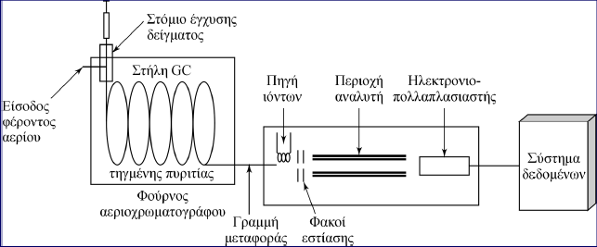
Τεχνική GC/MS
Στη μέθοδο αυτή, το έκλουσμα από την αεριοχρωματογραφική στήλη
εισάγεται στο θάλαμο ιοντισμού ενός φασματόμετρου μάζας για ανάλυση. Τα περισσότερα όργανα διαθέτουν ψηφιακές βιβλιοθήκες φασματικών
δεδομένων για ταυτοποίηση των ενώσεων.

Slide 37
Βιβλιογραφία
Το υλικό της παρουσίασης προέρχεται από το εξής σύγγραμμα:
<<PRINCIPLES OF INSTRUMENTAL ANALYSIS>>, Sixth Edition, authors: Douglas A. Skoog, F. James Holler, and Stanley R. Crouch

Slide 38
Σημείωμα Αναφοράς
Copyright Πανεπιστήμιο Πατρών,
Κοντογιάννης Χρίστος
«Αέρια Χρωματογραφία».
Έκδοση: 1.0. Πάτρα 2015.
Διαθέσιμο από τη δικτυακή διεύθυνση: https://eclass.upatras.gr/courses/PHA1610/

Slide 39
Σημείωμα Αδειοδότησης
Το παρόν υλικό διατίθεται με τους όρους της άδειας χρήσης Creative Commons
Αναφορά, Μη Εμπορική Χρήση Παρόμοια Διανομή 4.0 [1] ή μεταγενέστερη, Διεθνής
Έκδοση. Εξαιρούνται τα αυτοτελή έργα τρίτων π.χ. φωτογραφίες, διαγράμματα κ.λ.π.,
τα οποία εμπεριέχονται σε αυτό και τα οποία αναφέρονται μαζί με τους όρους χρήσης
τους στο «Σημείωμα Χρήσης Έργων Τρίτων».
[1] http://creativecommons.org/licenses/by-nc-sa/4.0/
Ως Μη Εμπορική ορίζεται η χρήση:
που δεν περιλαμβάνει άμεσο ή έμμεσο οικονομικό όφελος από την χρήση του έργου, για το διανομέα του έργου και αδειοδόχο
που δεν περιλαμβάνει οικονομική συναλλαγή ως προϋπόθεση για τη χρήση ή πρόσβαση στο έργο
που δεν προσπορίζει στο διανομέα του έργου και αδειοδόχο έμμεσο οικονομικό όφελος (π.χ. διαφημίσεις) από την προβολή του έργου σε διαδικτυακό τόπο
Ο δικαιούχος μπορεί να παρέχει στον αδειοδόχο ξεχωριστή άδεια να χρησιμοποιεί το έργο για εμπορική χρήση, εφόσον αυτό του ζητηθεί

Slide 40
Διατήρηση Σημειωμάτων
Οποιαδήποτε αναπαραγωγή ή διασκευή του υλικού θα πρέπει να συμπεριλαμβάνει:
το Σημείωμα Αναφοράς
το Σημείωμα Αδειοδότησης
τη δήλωση Διατήρησης Σημειωμάτων
το Σημείωμα Χρήσης Έργων Τρίτων (εφόσον υπάρχει)
μαζί με τους συνοδευόμενους υπερσυνδέσμους.

Slide 41
Τέλος Ενότητας

